Slide 1
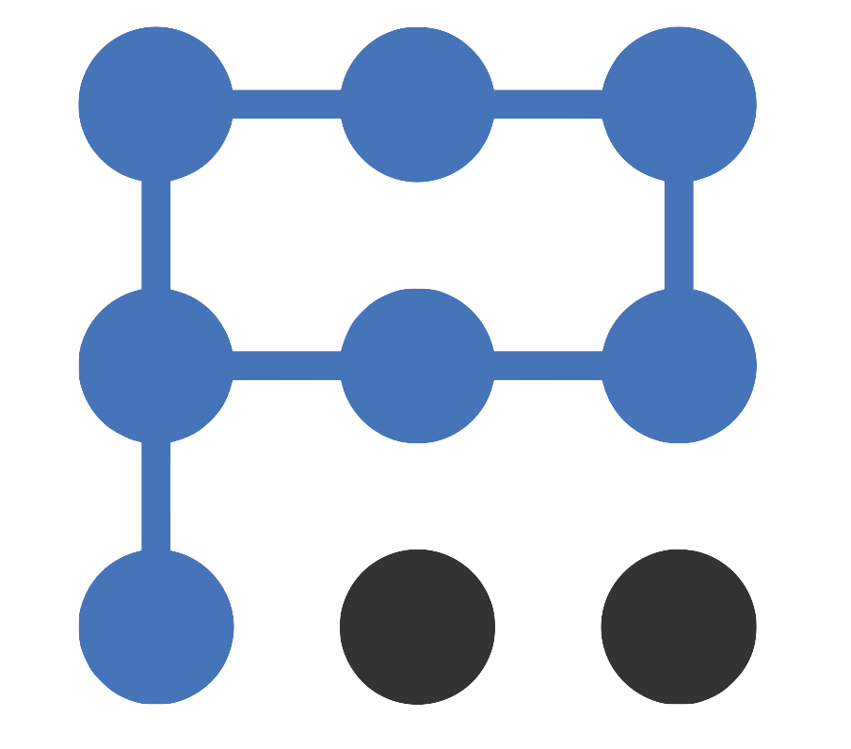
PARTA Networks
Software Defined Everything

Slide 2
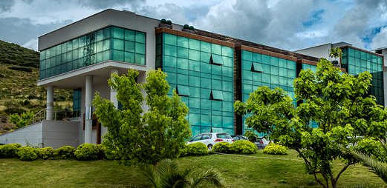




PARTA NETWORKS
SOFTWARE DEFINED EVERYTHING
Parta, Ağ/İnternet Güvenliği ve Yönetimi konularında AR-GE yapmak, piyasaya özgün yazılım ürünleri sunmak amacıyla 2006 yılında Göller Bölgesi Teknokenti’nde kurulan ilk şirkettir. 2013 yılı itibariyle iş hacmini büyütmek ve Ar-Ge faaliyetlerini güçlendirmek üzere Teknopark İzmir’e taşınmıştır. Ülkemizde, siber güvenlik önemli bir atılım olmakla birlikte, bu konuda çoğunlukla yatırım yapılmamakta ya da ortaya bir plan koymadan, sadece ürün konumlandırılması gerçekleştirilmektedir. Maliyetleri yüksek yabancı ürünlerin, neredeyse sıfır konfigürasyonla çalıştırılması, karmaşık yapılar ile güvenliğin tehdit edilmesi, kurulan sistemlerin işletilirken analiz edilmemesi gibi temel sorunlarla sıkça karşılaşılmaktadır. Bu noktada Türkiye’nin ihtiyacı olan yerli üretim eksiğini gidermek üzere çıktığımız yolda sadece uzmanlığımız çerçevesinde projelerde yer almakta ve her geçen gün daha nitelikli projelere imza atmaktayız.

Slide 3
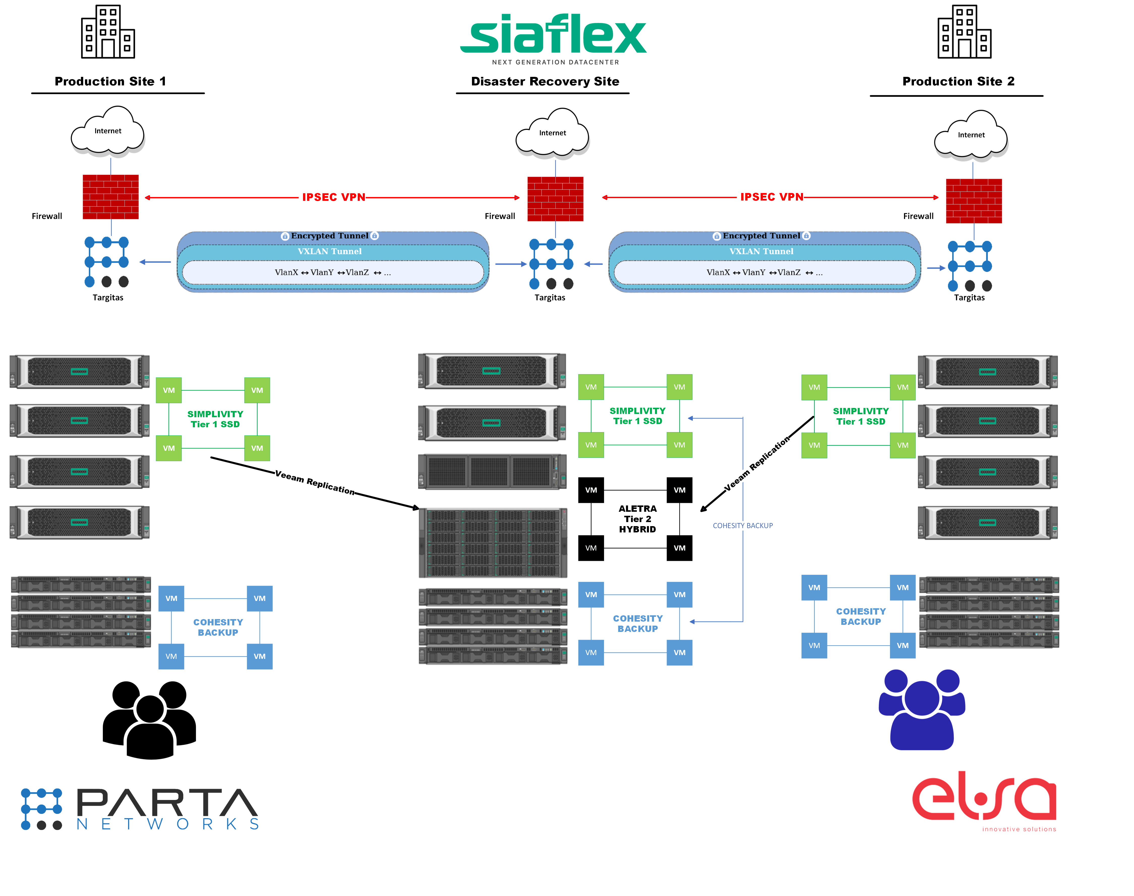

Slide 4
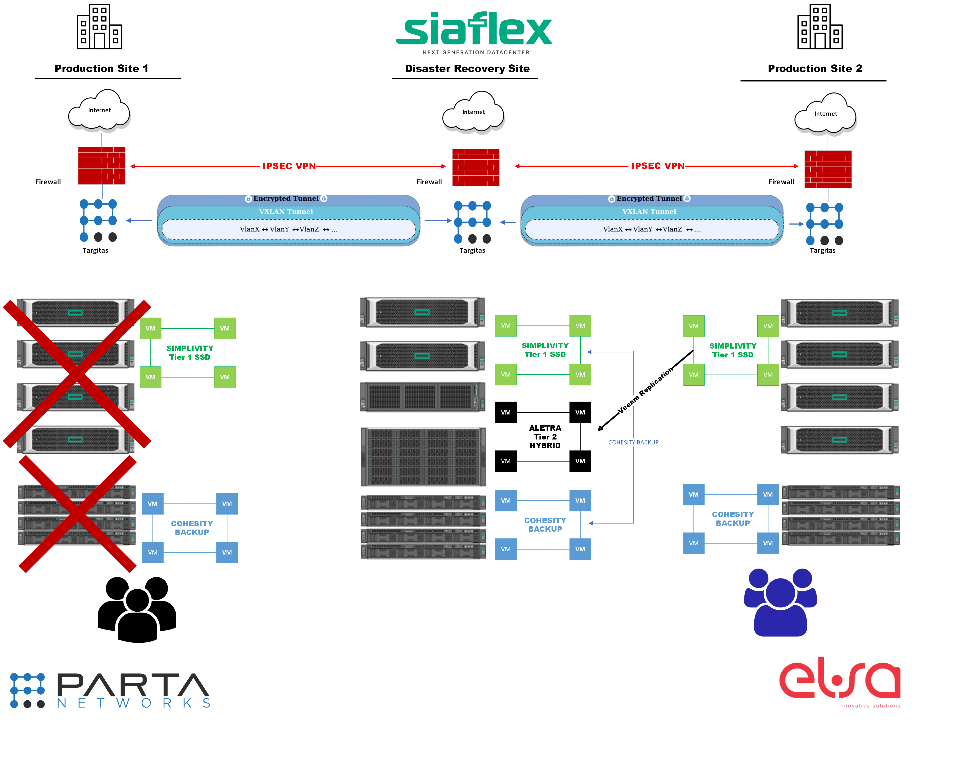
Production Site 1 bölgesinde yaşanılan bir problem anında kullanıcılar, Production Site 1 bölgesinde yer alan sunuculara erişim sağlayamaz iseler Targitas-Siaflex Disaster Recovery yapısı devreye girer.

Slide 5
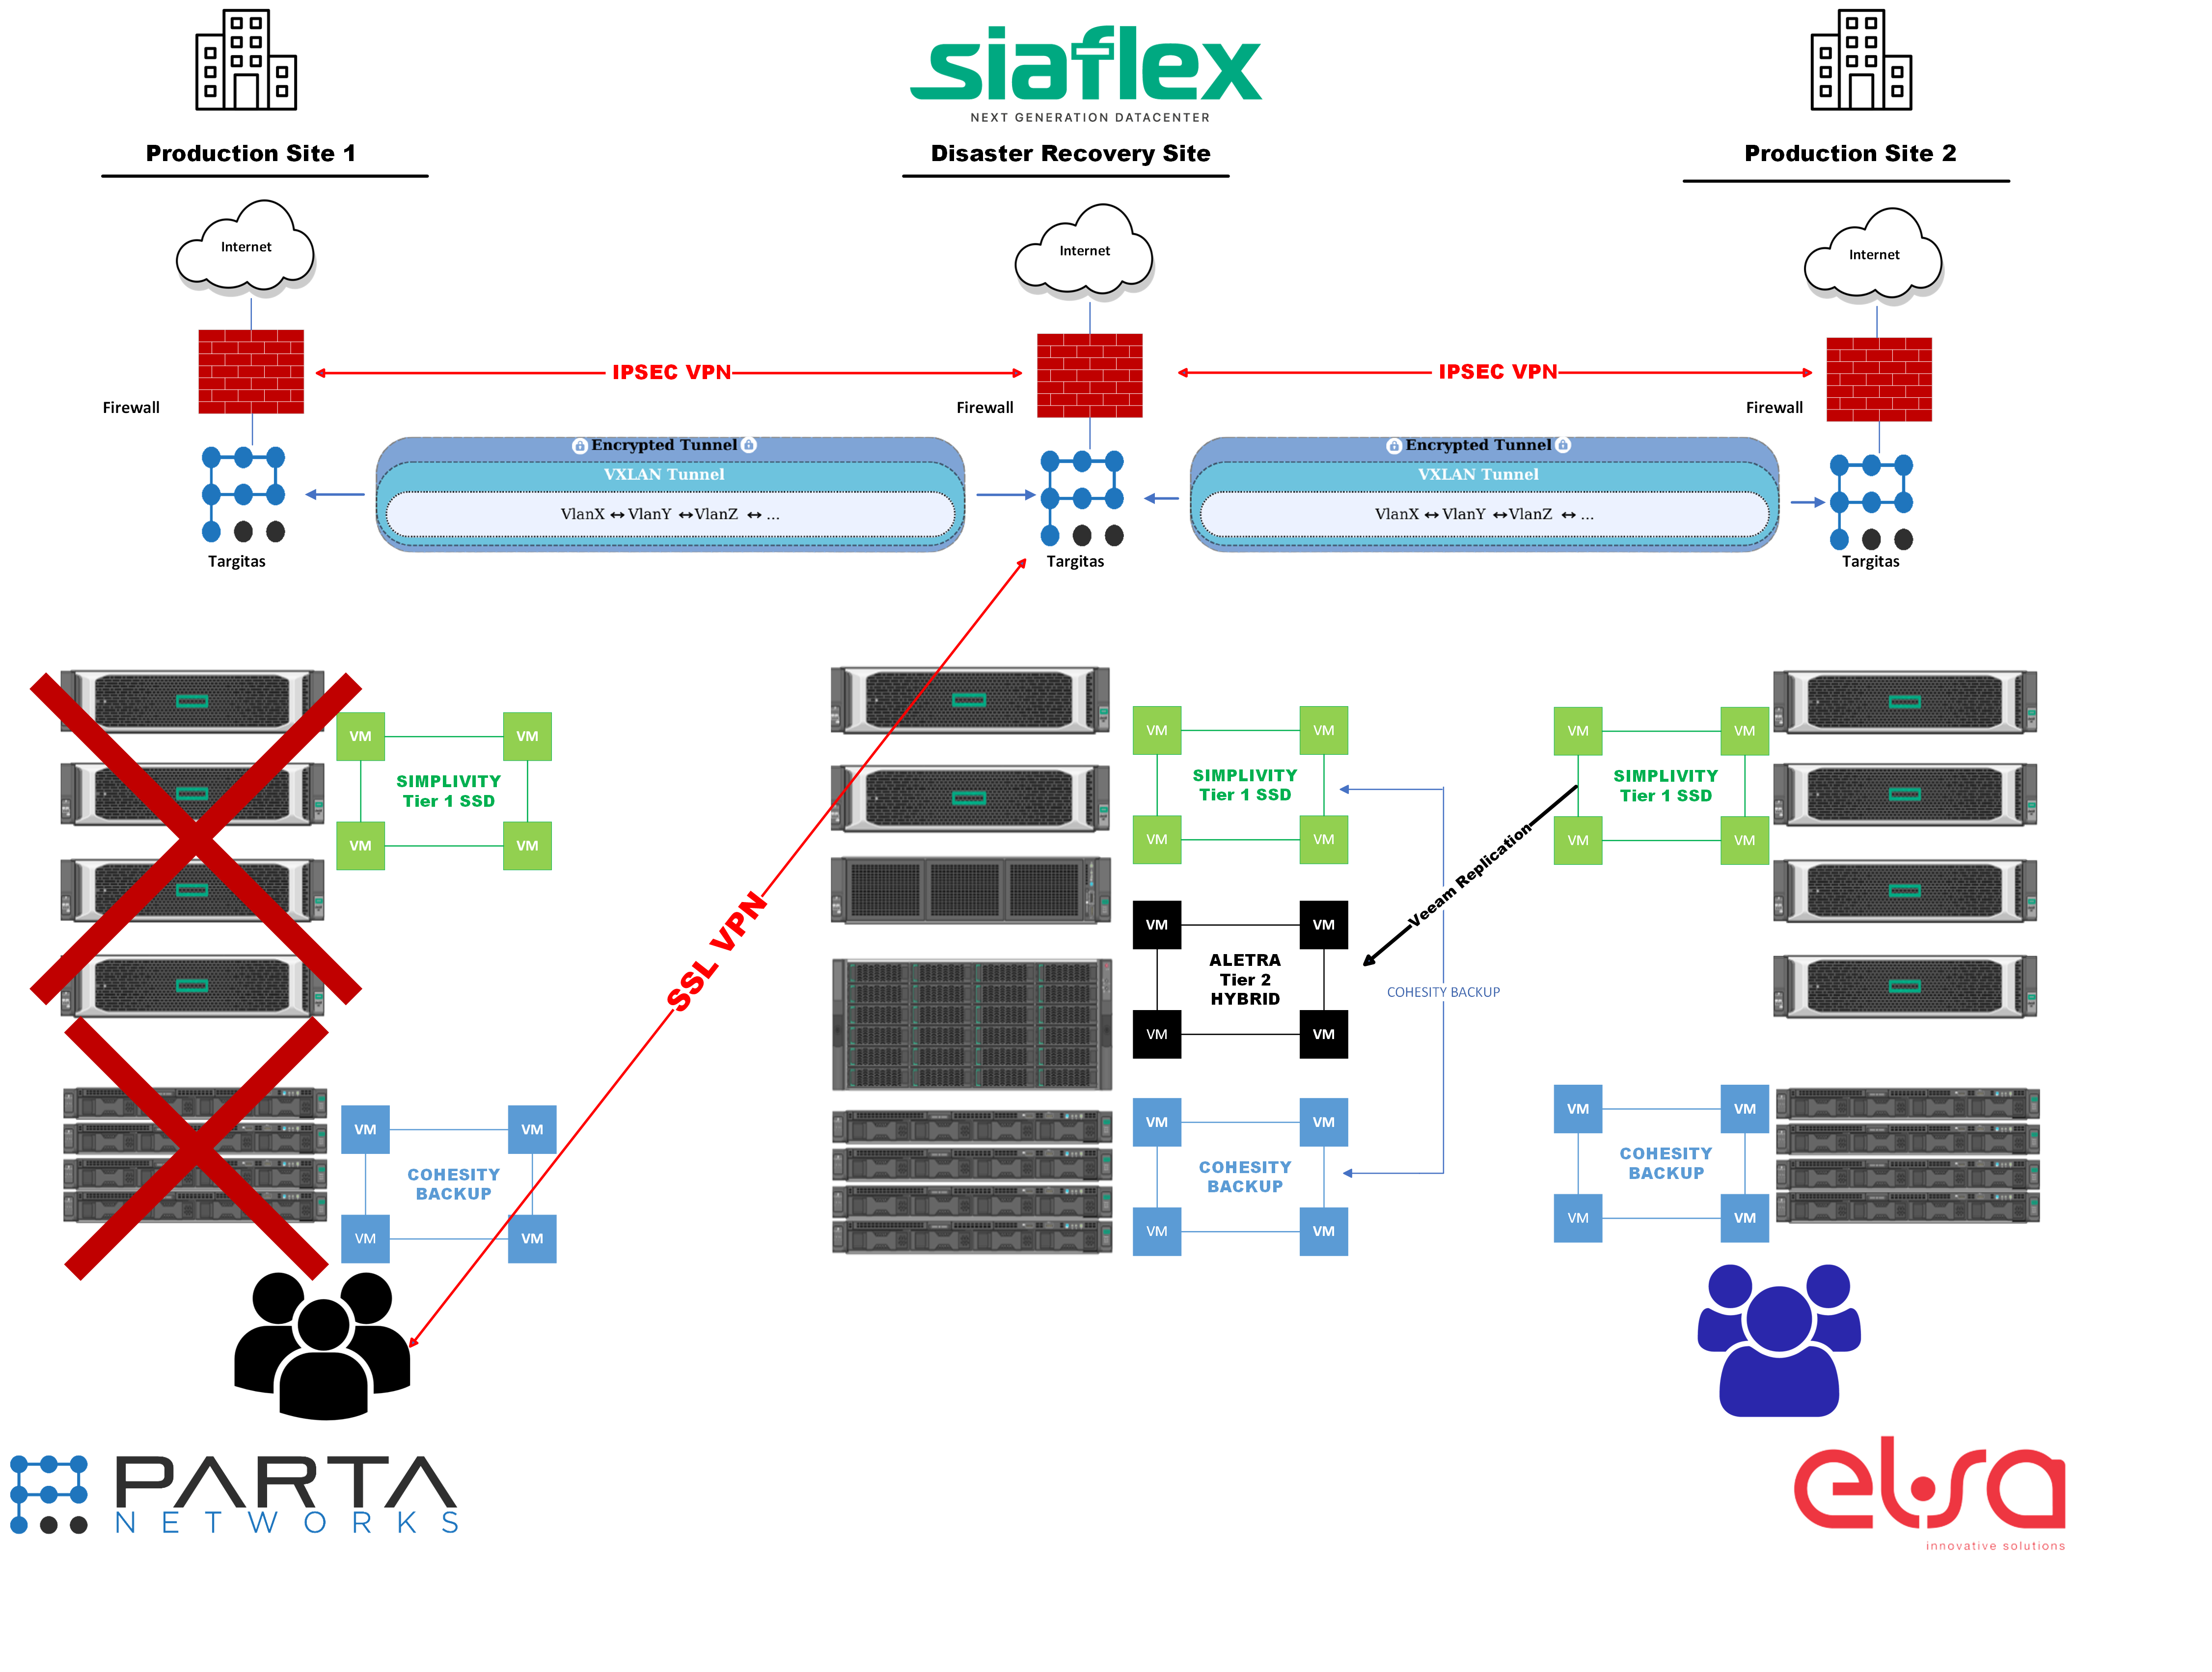
Production Site 1 bölgesinde sunucularına erişimde problem yaşayan kullanıcılar SSL VPN tüneli sayesinde Siaflex Disaster Recovery Site ile güvenli iletişim sağlayacaklardır.

Slide 6
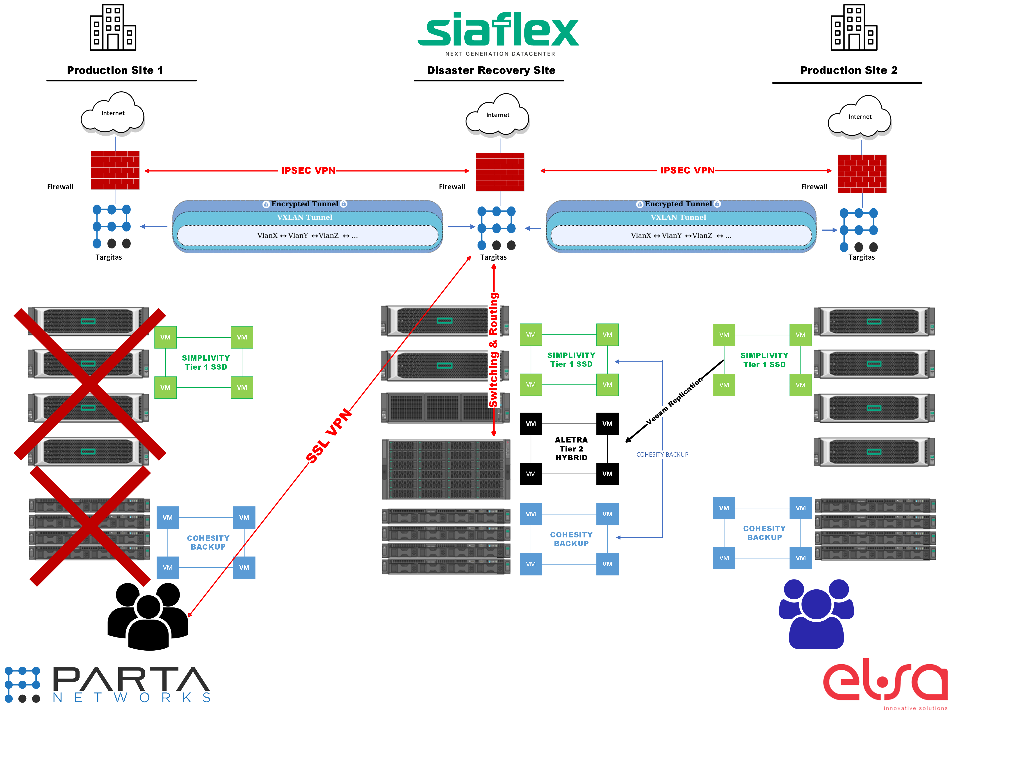
Production Site 1 bölgesindeki kullanıcılar SSL VPN bağlantısı ile eriştikleri Siaflex Disaster Recovery Site bölgesinde yer alan sunucu yedeklerine ve Production Site 2’ye erişim sağlayabilirler.

Slide 7
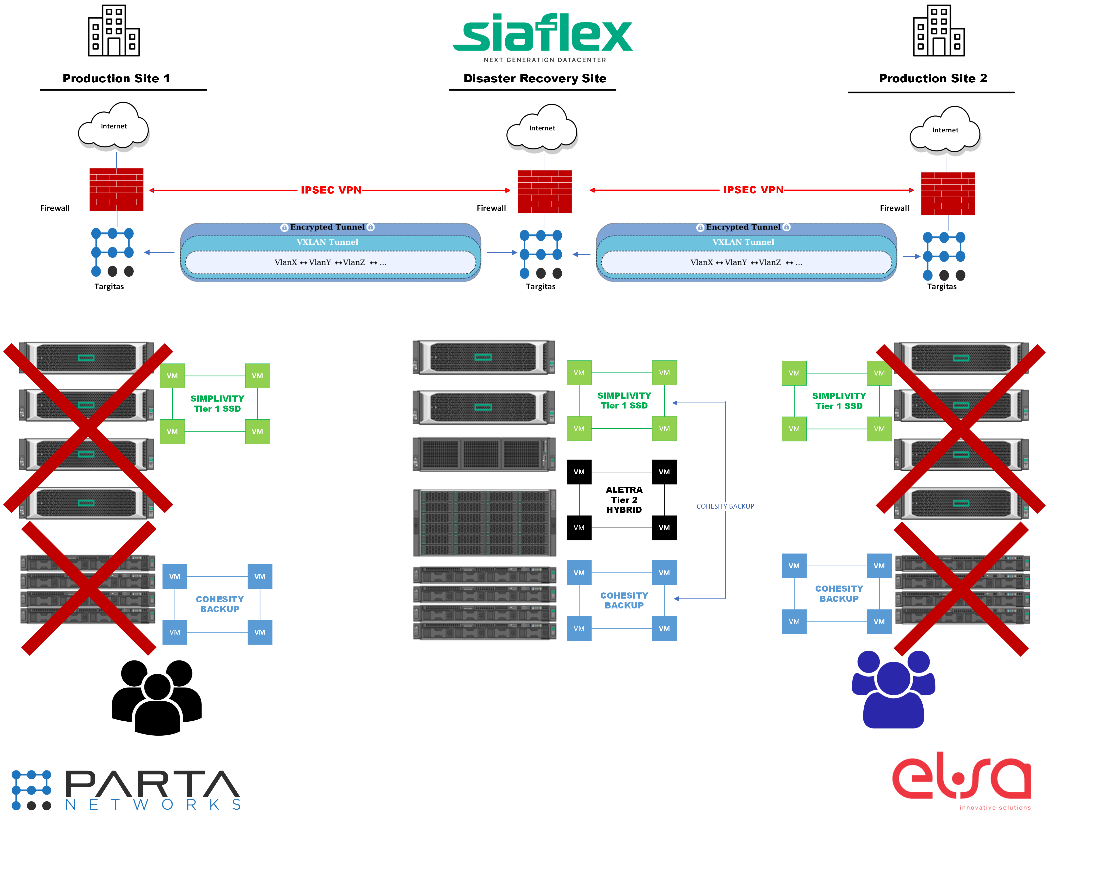
İki Production bölgesindeki sunucularda yaşanılacak bir problem anında da Felaket Kurtarma Senaryosu aynı şekilde gerçekleşir

Slide 8

Yaşanılan sorundan etkilenen kullanıcılar Disaster Recovery Site ile SSL VPN tüneli sayesinde güvenli bir bağlantı sağlarlar.

Slide 9

Yaşanılan sorundan etkilenen kullanıcılar güvenli bir tünel ile ekstra bir konfigürasyona ihtiyaç duymadan sunucu yedeklerine erişim sağlarlar.

Slide 10
İLGİNİZ İÇİN TEŞEKKÜRLER
Parta Networks| Ağ ve Ağ Güvenliği
bilgi@parta.com.tr

